Slide 1
Изучаем кабардинский язык
Занятие №45

Slide 2
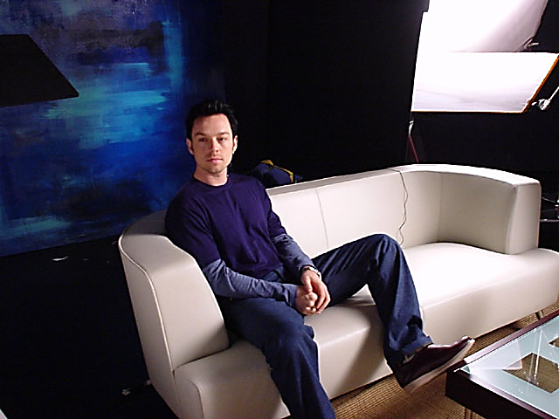
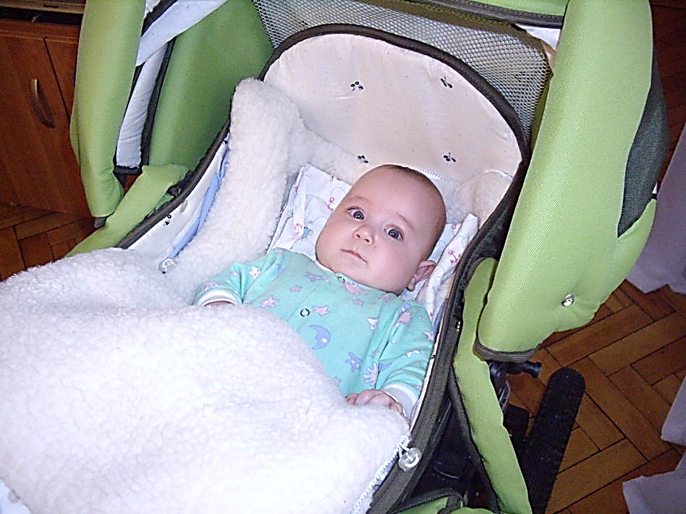
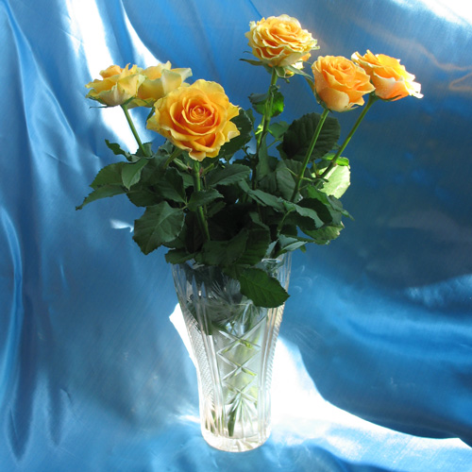
Составьте предложения по картинкам.
исщ
илъщ
итщ

Slide 3
Спряжение глаголов исын, илъын, итын.
лицо | настоящее время | прошедшее время | будущее время
Единственное число
I. сэ | сисщ | сисащ | сисынущ
II. уэ | уисщ | уисащ | уисынущ
III. ар | исщ | исащ | исынущ
Множественное число
I. дэ | дисщ | дисащ | дисынущ
II. фэ | фисщ | фисащ | фисынущ
III. ахэр | исщ | исащ | исынущ

Slide 4
Омонимичные слова
исын I неперех. сидеть в чём-л., внутри чего-л.
исын II перех. сгореть, обгореть, обжечься; замерзнуть, озябнуть.
Дыгъэм исын
Пщтырым исын
Щ1ы1эм исын

Slide 5
Сравнительная таблица
лицо | настоящее время | прошедшее время | будущее время
Единственное число
I. сэ | сисщ сытесщ | сисащ сытесащ | сисынущ
II. уэ | уисщ утесщ | уисащ утесащ | уисынущ
III. ар | исщ тесщ | исащ тесащ | исынущ
Множественное число
I. дэ | дисщ дытесщ | дисащ дытесащ | дисынущ
II. фэ | фисщ фытесщ | фисащ фытесащ | фисынущ
III.ахэр | исщ тесщ | исащ тесащ | исынущ

Slide 6
Фыкъеджэ, адыгэбзэк1э зэвдзэк1.
Си къуэшымрэ сэрэ шэнтиуэ щабэм дисщ.
Щауэмрэ нысащ1эмрэ машинэм исщ.
Си адэмрэ си дэлъхумрэ жыг хадэм итщ.
Си ныбжьэгъумрэ сэрэ паркым дитащ.
Ди джэдур махуэ псом диваным илъащ.
К1энфетхэр махуищк1э тепщэчым илъащ.

Slide 7
Адыгэбзэк1э зэвдзэк1.
Дедушка с отцом находятся в саду.
Сегодня воскресенье, все дома.
Мы живем в городе, а дядя живет в селе.
Мои книги лежат в шкафу.
Молоко стоит в холодильнике.
Дадэрэ си адэмрэ жыг хадэм итщ.
Нобэ тхьэмахуэщ, псори унэм дэсщ.
Дэ къалэм дыщопсэу, си адэ къуэшыр къуажэм дэсщ.
Си тхылъхэр шкафым дэлъщ.
Шэр холодильникым дэтщ.

Slide 8
Фыпсэу!
Узыншэу фыщыт!

